Slide 1
Тема три
Гомеостаз и мотивация (практика)

Slide 2
Введение
В предыдущей части мы определили организм как набор параметров, каждый из которых находится в пределах нормы.

Slide 3
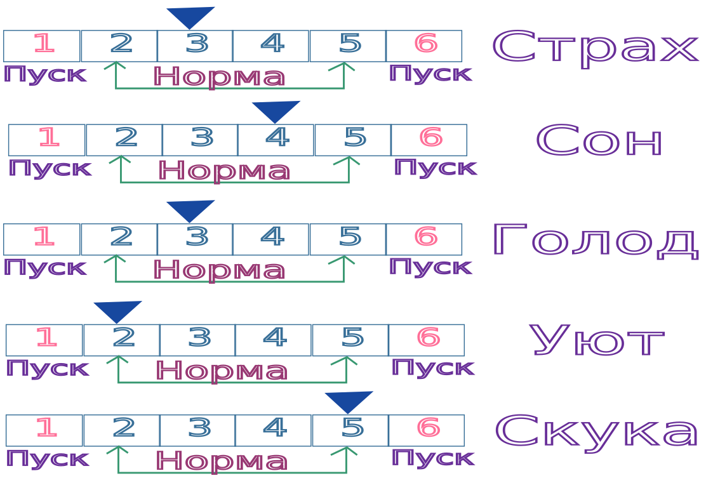
Организм

Slide 4
Введение
Мотивацию как причину, по которой организм начинает действовать, чтобы сохранить или восстановить норму.

Slide 5
Введение
И жизнь, как набор параллельных, независимых и вложенных друг в друга процессов, направленных на восстановление и/или сохранение нормы.
Вот простой пример: пока я ем, я правой рукой подношу ложку ко рту, левой — держу телефон, в котором бубнит собеседник, трясу ногой и смотрю телевизор. Все эти процессы идут параллельно и независимо друг от друга — и все они вложены в более общий процесс «приём пищи». Это важно для понимания!

Slide 6
Практика 1
Соответственно, первое упражнение такое: периодически в течение дня останавливайтесь и перечисляйте все текущие процессы в вашем организме. Это тренирует сознание (или осознанность — что, по сути, одно и то же).
Пример:
— Стоп. Что я сейчас делаю?
— Я мою посуду, думаю об отпуске, дышу и пританцовываю.
— А почему я это делаю? Нужно ли мне это?

Slide 7
Введение
Перейдём к более привычной терминологии. Так, причину, по которой организм приходит в движение, будем называть: потребность, желание, цель, «хотелка», — но всегда будем помнить, что за этим скрывается биологический процесс — гомеостаз.

Slide 8
Две системы мотивации
Логично предположить, что если есть два типа мотивации — один направлен на поддержание, а другой на восстановление нормы, — то в организме должны существовать две различные системы, которые это обеспечивают.

Slide 9
Две системы мотивации
И, о чудо, — их там две!

Slide 10
Система достижения (BAS / Approach)
Биологическая цель: Получение ресурса (пища, партнер, статус)
Ведущий медиатор: Дофамин (предвкушение награды)
Ключевые структуры мозга: Вентральный стриатум, нуклеус аккумбенс (центр удовольствия)
Корковая регуляция: Левая дорсолатеральная префронтальная кора
Тип поведения: Активный поиск, риск, высокая энергичность
Эмоциональный фон: Азарт, надежда, радость успеха

Slide 11
Система избегания (BIS / Avoidance)
Биологическая цель: Выживание, защита от угроз и боли
Ведущий медиатор: Серотонин, норадреналин, кортизол (тревога)
Ключевые структуры мозга: Амигдала (миндалевидное тело), гиппокамп
Корковая регуляция: Правая дорсолатеральная префронтальная кора
Тип поведения: Замирание, бдительность, оценка рисков, пассивность
Эмоциональный фон: Тревога, страх, облегчение при отсутствии беды

Slide 12
Две системы мотивации
В каждом организме обе системы присутствуют в разных пропорциях: 20/80, 60/40, 10/90 и т.д. Однако есть люди с явным преобладанием одной из систем. Рассмотрим их на примерах. Людей с доминирующей системой достижения мы будем называть «Давай чего-нибудь замутим!», а с доминирующей системой избегания — «Как бы чего не вышло...».

Slide 13
Люди «Давай чего-нибудь замутим!»
Мы улетим в космос вместе с Маском!
Я этот замок видел, этот тоже, а этот нет. Погнали смотреть!
Уже второй раз то же самое блюдо! Надоело уже!

Slide 14
Люди «Как бы чего не вышло...»
Я уже 15 лет хожу в эту узбечку и беру плов. Меня всё устраивает!
Как работу менять-то? Я привык!
Надень юбку-то подлиннее! Раньше таких не носили! Тебя же насквозь продует!

Slide 15
Две системы мотивации
Ребята «Давай чего-нибудь замутим!» бесконечно стремятся улучшить свою жизнь, а ребята «Как бы чего не вышло...», боясь потерять то, что уже имеют, жуют её, как жвачку.

Slide 16
Две системы мотивации
Несмотря на то, что при рождении мы получаем свою, врожденную пропорцию этих систем, мы можем её корректировать. Каждый раз, получая награду за свои смелые поступки, мы делаем систему достижения (BAS) чуть сильнее и становимся немного больше похожими на людей «Давай чего-нибудь замутим!». И наоборот — оплеуха (неудача, наказание, стыд) за наши действия усиливает систему избегания (BIS), сдвигая нас в сторону «Как бы чего не вышло...».

Slide 17
Две системы мотивации
Может показаться, что нам всегда нужно развивать только систему достижения (BAS). Логика проста: не наказывать детей, а платить им за хорошее поведение; если предстоит сложная работа, за которую будут ругать в случае срыва, то перевернуть мысль о наказании в мысль о награде — например, сказать себе: «Допишу отчет и пойду выпью пиво».

Slide 18
Две системы мотивации
Но это не так!

Slide 19
Две системы мотивации
Дело в том, что гипертрофированная система достижения делает человека несчастным и импульсивным. Он вечно недоволен жизнью и склонен гнаться за быстрым, дешёвым дофамином: лайками, азартными играми, случайным сексом и т. д. Ему всё быстро надоедает, и ни одна победа не приносит долгой радости.
С другой стороны, чрезмерно сильная система избегания ведёт к выученной беспомощности. Это состояние, когда человек перестаёт видеть смысл в каких-либо действиях, потому что в его картине мира все они ведут только к страданиям и наказанию. В таком случае он выбирает полное бездействие, паралич воли. «Как бы чего не вышло» превращается в «Попытка что-либо сделать — уже ошибка».

Slide 20
Две системы мотивации
Что же тогда делать ?

Slide 21
Две системы мотивации
Сила в сотрудничестве!

Slide 22
Две системы мотивации
Обе системы должны работать в паре. Первая ставит цель, вторая предупреждает об опасности на пути достижения.

Slide 23
Практика 2
Усложним практику номер один. Теперь, перечисляя процессы, старайтесь определить, какая из двух систем — достижения или избегания — стоит за каждым из них. Так вы сделаете первый шаг к пониманию своего внутреннего устройства.

Slide 24
Практика 3
Шаг 1. Инвентаризация.
Возьмите лист бумаги или создайте таблицу. Разделите его на две колонки:
«Делаю, чтобы ДОСТИЧЬ» (активирует BAS: дает развитие, радость, ресурсы).
«Делаю, чтобы ИЗБЕЖАТЬ» (активирует BIS: спасает от стыда, страха, потерь).
Внесите в колонки всё, чем занимаетесь регулярно: работа, спорт, уборка, общение в соцсетях, звонки родителям, хобби.
Пример:
«Чтобы достичь»: Иду на курсы английского, бегаю по утрам, читаю профессиональный блог.
«Чтобы избежать»: Убираюсь в квартире (чтобы не чувствовать себя неряхой), листаю соцсети (чтобы не остаться наедине с мыслями), соглашаюсь на неинтересную встречу (чтобы не обидеть человека).

Slide 25
Практика 3
Шаг 2. Анализ и ранжирование.
Посмотрите, какая колонка перевешивает. А теперь задайте каждому делу два вопроса:
Насколько это для меня значимо? (по шкале от 1 до 10).
Сколько энергии оно отнимает? (по шкале от 1 до 10).

Slide 26
Практика 3
Шаг 3. Переговоры и перераспределение.
Это самый важный этап. Для каждого дела, особенно из колонки «Чтобы избежать», спросите:
«Можно ли это дело перевести в разряд "достижений"?»
Пример: «Уборку делаю из страха перед беспорядком» → «А если устроить уборку-игру с подкастом или аудиокнигой? Тогда это будет время для меня».
«Можно ли сократить "цену избегания"?»
Пример: «Хожу на скучные встречи из вежливости» → «Можно ли отказаться или сократить время присутствия?».
Для дел из колонки «Чтобы достичь»:
«Не съедает ли это дело все ресурсы, не превратилось ли в навязанную гонку?» Если да — нужно добавить отдых и осознанность.

Slide 27
Практика 3
Шаг 4. Фокус на одном изменении.
Выберите ОДНО дело, которое:
Сейчас находится в колонке «Чтобы избежать» и сильно истощает.
Вы готовы поэкспериментировать с ним.
Попробуйте в течение недели сознательно изменить к нему подход, превратив в игру, эксперимент или осознанный выбор. Следите за изменением ощущений.

Slide 28
Практика 3
Цель этого аудита — не осудить себя за «слишком много избегания» и не заставить «больше достигать». Цель — осознать мотивы. Когда вы видите, что вами движет, вы получаете рычаги управления. Вы начинаете не бороться с собой, а договариваться. Вы находите тот самый баланс, где осторожность оберегает ваши ресурсы, а смелость — тратит их на то, что действительно делает жизнь полнее. Сила — в этом балансе.

Slide 29
Практика 4
Наблюдайте за окружающими, смотрите, какая система в какой ситуации руководит ими. Какая из них преобладает у того или иного человека.

Slide 30
Дети: воспитание, мотивация, наказание
Тема сложная. Читайте статьи, смотрите лекции, но помните главное: любите их искренне и откажитесь от телесных наказаний.

Slide 31
Начните мирить две системы
Для внутреннего «Давай замутим!»:
Давайте ему сложные задачи, но разбивайте их на очень маленькие, точно выполнимые шаги. Так он получает свою «порцию» награды (дофамина от выполненного шага) без выгорания.
Учите его торговаться с «Как бы чего не вышло».
Пример: «Хочу сменить работу!» (BAS) → «Страшно, вдруг не возьмут?» (BIS) → «Давай не менять работу, а просто сегодня вечером обновим резюме. Это не страшно?» (Диалог). Сделанный шаг — уже победа.

Slide 32
Начните мирить две системы
Для внутреннего «Как бы чего не вышло...»:
Не пытайтесь его заглушить. Спросите: «Чего ты конкретно боишься?» Часто страх перед «всем плохим» разбивается на конкретные, решаемые проблемы.
Договаривайтесь о «пробной версии» действия. Не «надо ходить на свидания», а «создам анкету на сайте и просто посмотрю, что там». Не «надо бегать по утрам», а «выйду на 15 минут и просто пройдусь».
Его главная функция — безопасность. Поблагодарите его за заботу и объясните, что вы идёте на управляемый риск, а не в пропасть.

Slide 33
Начните мирить две системы
Главный принцип: Не геройствовать, а договариваться. Ваша цель — не стать безрассудным смельчаком или затворником, а научить две части своей психики работать в тандеме. BAS даёт энергию и цель, BIS — карту местности и аптечку.

Slide 34
Начните мирить две системы
Идеал — это не человек без страха, а человек, чей страх не командует, а советует. И не человек в непрерывной гонке, а тот, кто умеет с радостью ставить цели и с чувством выполненного долга — останавливаться, чтобы насладиться видом с покорённой вершины. Баланс — это и есть та самая осмысленная, ваша жизнь, которую не жуют, как жвачку, и не проживают в бешеном спринте

Slide 35
Иерархия потребностей
В интернете полно всяких иерархий потребностей: пирамида Маслоу, теория приобретённых потребностей Дэвида Макклелланда и т.д. Можете о них почитать.
Я в эти пирамиды не верю. Я знаю людей, которые пренебрегают качественной едой и гигиеной ради интереса. В истории полно примеров, когда люди жертвовали собой ради высшей цели.
Я рисовал свою — и она тоже не совпала с Маслоу. Однако какая-то иерархия явно есть. И что-то мне подсказывает, что у каждого — своя.
Поэтому, чтобы лучше понять себя, нарисуйте свою пирамиду потребностей, а также пирамиды своих близких, знакомых и детей. Сравните их.
Совпадают ли они? Возможно, вам стоит скорректировать свою жизнь, чтобы эти пирамиды меньше отличались.

Slide 36
Спасибо за внимание!

